Slide 1
Vintergatans SMF
Eva Olsson, regionchef Villaägarna

Slide 2
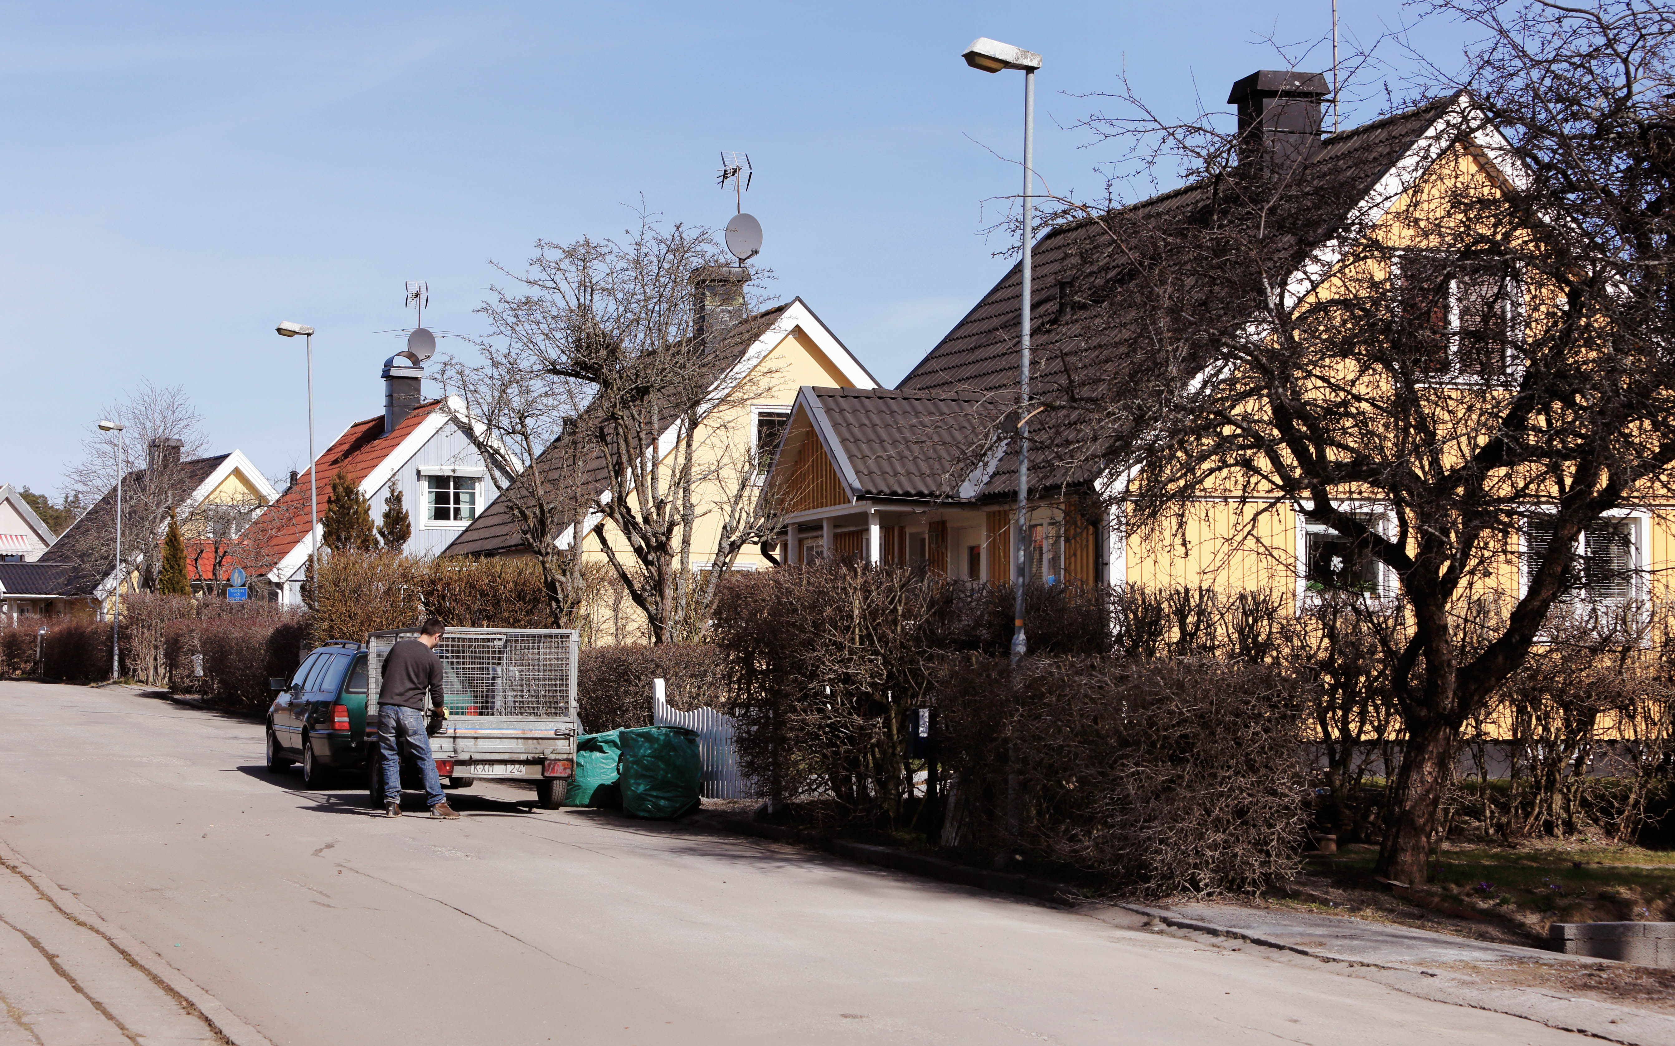
Att bo i en samfällighet
Alla som bor i en samfällighet har ett gemensamt ansvar för det som ingår i samfälligheten.
Det är mycket att hålla reda på i en samfällighetsförening. Avgifter, underhållsplaner, reparationer, försäkringar och medlemsförteckningar.

Slide 3
Vad är en samfällighetsförening?
Det finns flera olika typer av samfälligheter, gemensamt för dem är att de tillgodoser vissa gemensamma behov för de fastigheter som ingår i samfälligheten. Det som de flesta tänker på när de hör ordet samfällighet är radhusområden eller områden med fristående grupphus med mindre tomter.
I de här områdena finns något som på fackspråk brukar kallas för gemensamhetsanläggningar. Det är grönytor, lekplatser, parkeringsytor, garage, infarts- och gångvägar och annat som de som bor i området använder gemensamt.
Även tak, värmesystem och vatten kan ingå i gemensamhetsanläggningarna. Samfälligheten är den grupp av fastigheter som ska ansvara för skötsel och underhåll av anläggningarna. Samfällighetsföreningen är en förvaltningsform, den grupp av medlemmar som sköter de gemensamma anläggningarna.
Notes:
Byt bilder

Slide 4
Förvaltning via samfällighetsförening
Grundidén
En samfällighet, till exempel för en gemensamhetsanläggning, kan förvaltas antingen genom delägarförvaltning eller av en samfällighetsförening (s.k. föreningsförvaltning). Anledningen till att många samfälligheter drivs i föreningsform och inte genom delägarförvaltning är att annars måste alla delägare /medlemmar vara överens om vartenda beslut som ska tas. Vilket ofta leder till problem. Om man bildar en samfällighetsförening finns t ex röstningsregler i lag som är tänkta att förenkla förvaltningen.

Slide 5
Vad styr förvaltningen?
Några lagar som styr hur en samfällighetsförening ska förvaltas:
Anläggningslag (1973:1149) Främst om hur en samfällighet bildas
Lag (2018:672) om ekonomiska föreningar Ang styrelseledamöters skadeståndsskyldighet
Lag (1973:1150) om förvaltning av samfälligheter Den lag som används till vardags av de som sitter i styrelsen. Handlar om hur samfällighetsföreningen ska skötas. Viktig lag.
Anläggningsbeslutet. Ett väldigt viktigt dokument som styr vad samfällighetsföreningen ska syssla med.
Stadgarna
Stadgarna
Notes:
Fler färger mer grönt
Etiam sapien elit, consequat eget, tristique non, venenatis quis

Slide 6
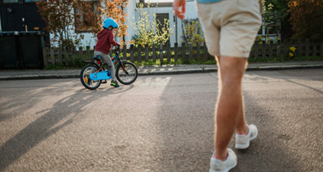
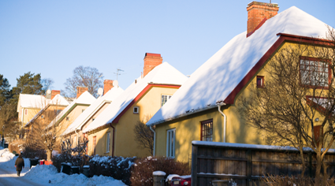
Varför väljs en styrelse och vad är styrelsens ansvar?
Styrelsen är föreningens verkställande ledning. Ansvarar för att kalla till möten, bokföring etc. Styrelsen jobbar enligt stadgarna och verkställer de beslut som fattats vid stämman. Naturligtvis ska de också förhålla sig till lag om förvaltning av samfälligheter och anläggningsbeslutet. De får inte verkställa beslut som inte följer lag o stadgar som fattas av stämman.
Styrelsen företräder förening utåt. T ex ingår avtal. De ska också uttaxera och se till att avgifterna betalas in. De ska se till att det finns en aktuell medlemsförteckning mm.

Slide 7
Har jag solidariskt betalningsansvar för föreningens skulder?
Samfällighetsföreningen är en egen juridisk person. Däremot är medlemmarna indirekt ansvariga för föreningens skulder eftersom det är deras avgifter som finansierar föreningens verksamhet. Dvs om föreningen har en skuld som den inte kan betala kommer de sannolikt att uttaxeras för att täcka skulden, alternativt får föreningen ta ett lån.

Slide 8
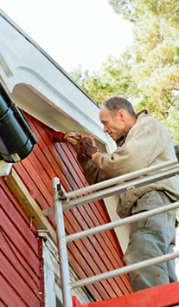
Rösträtt 1 st. / fastighet med lika värde för alla
Det finns regler om röstning i lag om förvaltning av samfälligheter och kan även finnas i stadgarna. Det går inte att svara allmänt på denna fråga utan det beror på en massa saker, t ex vad man röstar om och vad stadgarna säger.

Slide 9
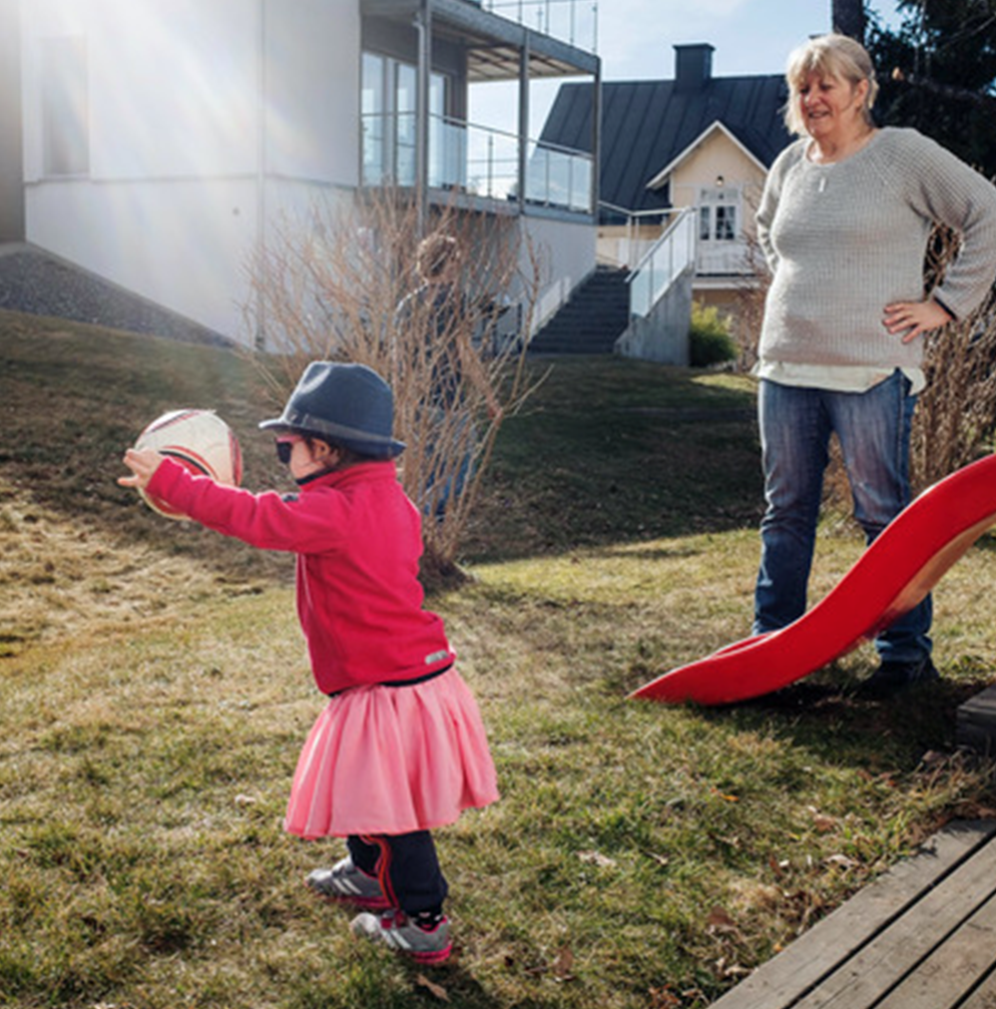
Vilka rättigheter/fördelar ger medlemskapet?
Tillgång till:
Eget vatten
Grönområdena och stigarna
Badstranden och hamnen
Tennisbanan, Boulebana och fotbollsplan
Hemsidan som kan nyttjas för ex. Annonsering
Aktivt arbetande styrelse som tillvaratar
medlemmarnas och föreningens ekonomi och intressen

Slide 10
Allt mera sviktande intresset för aktivt delta i samfällighetens förvaltning
Det kommer att kosta föreningen att hyra in entreprenörer som utför arbetet vid de fyra årliga arbetsdagarna.
Avgiften kan behöva höjas och hög avgift ses som ett minus vid värdering av fastigheten.
Man kan också besluta på stämman om att avlöna de personer som faktiskt ställer upp = ev högre avgift.
Det går inte att säga, –det är inte mitt ansvar, någon annan får lösa det.
Det är allas ansvar.

Slide 11
Tecknat serviceavtal med Villaägarna
Med ett serviceavtal får föreningen tillgång till ett service- och trygghetspaket som förenklar styrelsens arbete. Det ger också ett bra skydd om något skulle hända.
Föreningens kostnad för serviceavtalet varierar beroende på antalet fastigheter och hushåll samt samfällighetsföreningens förvaltningsansvar.
Ordförande, sekreterare och kassör får sitt personliga kontaktnummer mailat till sig. Detta nummer används som identifiering vid all kontakt samt för inloggning på webben.

Slide 12
Det här får ni:
Samfällighetsförsäkring och olycksfallsförsäkring – En trygghet för styrelsen och för de andra i samfälligheten.
Kostnadsfri rådgivning – Råd och hjälp med frågor som rör juridik och förvaltning.
Delägarförteckning – För underlag till korrekt medlemsförteckning, kallelse till årsstämma samt debiteringslängd.
Rabatter och förmåner – Erbjudanden riktade exklusivt till föreningar med serviceavtal. Man behöver vara inloggad för att se våra aktuella rabatter.
Medlemsmagasinet Villaägaren – Ett av Sveriges mest lästa magasin - till ordförande, sekreterare och kassör.
Egen hemsida på Villaägarnas webbplats.
Handbok – I välkomstpaketet ingår en handbok för samfällighetsföreningar, så att ni blir hemma med styrelsearbetet – oavsett kunskapsnivå.

Slide 13
Vad kostar det?
Ex:
Förening med 20 hushåll som förvaltar vägar, fibernät, 3 lekplatser och två garagelängor. 3 500 kr inkl. moms/år.
Förening med 80 hushåll som förvaltar en kvarterslokal, garage och parkeringsplats, grönytor, lekplats och en sopstation. 11 052 kr inkl. moms/år.
Men vi har ingen hjälp för praktiskt arbete☺

